Slide 1

第 四 章
函 数

Slide 2
4.1 函数的基本概念(The concept of function)
4.1.1函数的基本概念
4.1.2 特殊函数类(Special functions)

Slide 3
4.1.1 函数的基本概念
函数概念是最基本的数学概念之一，也是最重要的数学工具。在数学中函数定义为“如果对于x在某一范围内的每一个确定的值，y都有唯一确定的值与它对应，那么就称y是x的函数，x叫做自变量 ，y叫做因变量，记作：y=f(x)” 。

Slide 4
现在，我们要把函数的概念予以推广，把函数看做一种特殊的关系，因为关系是一个集合，从而又将函数作为集合来研究。
离散结构之间的函数关系在计算机科学研究中也已显示出极其重要的意义。我们在讨论函数的一般特征时，总把注意力集中在离散结构之间的函数关系上，但这并不意味着这些讨论不适用于其它函数关系。
函数在计算机的许多领域里有着广泛的应用。例如开关理论，自动机理论和可计算性理论等。

Slide 5
考虑下面几个由图示表示的集合A到集合B的关系（见图 4.1.1）。
在这６个关系中， 后４个关系R₃， R₄，R₅， R₆与R₁， R₂不同， 它们都有下面两个特点：
（1） 其定义域为A；
（2） A中任一元素a对应唯一一个B中的元素b。

Slide 6
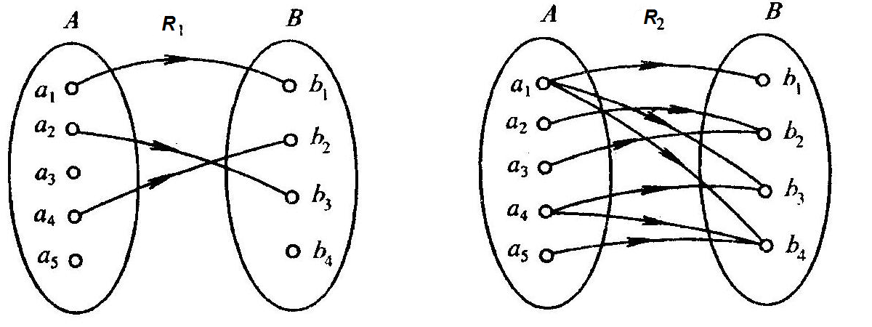
图 4.1.1 几个关系的示图

Slide 7
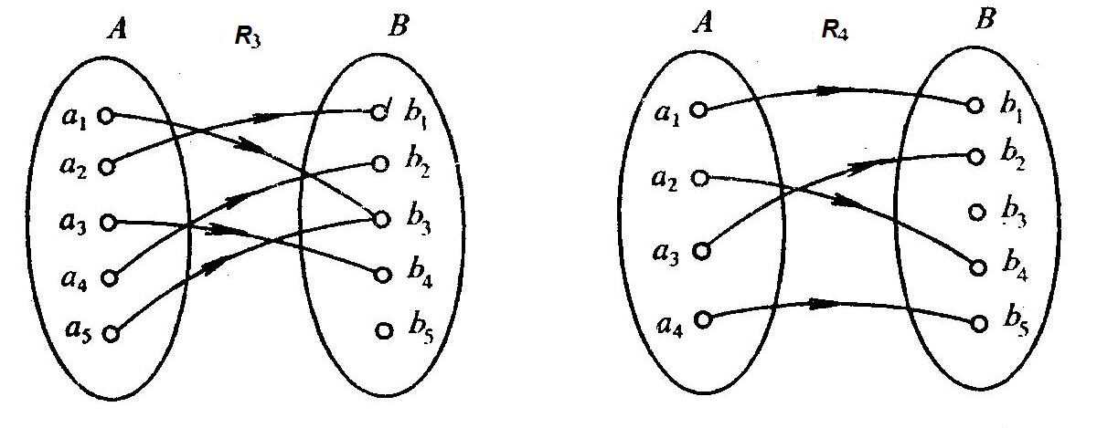
图 4.1.1 几个关系的示图

Slide 8
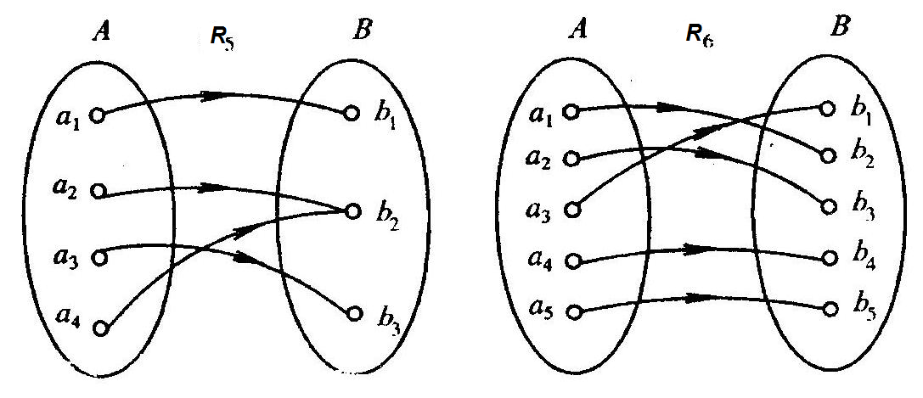
图 4.1.1 几个关系的示图

Slide 9
定义4-1.1 设X和Y是任何两个集合，而 f 是X到Y的一个关系（f⊆X×Y），如果对于每一个 x∈X，都有唯一的 y∈Y，使 <x , y>∈f 。则称 f 是X到Y的函数（functions），记为 f：X→Y，
当X=X₁×…×X_{n}时，称 f 为n元函数。函数也称映射（mapping）或变换(transformation）。
若<x , y>∈f ，则x称为自变元，y称为在f作用下x的象， <x , y>∈f记作y=f(x)。
由所有x∈X的象构成的象集合称为函数的值域ran f，即 ranf=f(X)={f(x)|x∈X}⊆Y

Slide 10
前域（定义域）domf=X，值域(象集合)ranf，
共域（陪域）Y
由函数的定义可知，函数是特殊的关系，特殊点有以下两点：
（1） 函数的定义域是X，而不是X的真子集。即任意x∈X都有像y∈Y存在（像存在性，处处有定义）。
（2） 一个x只能对应唯一的一个y （像唯一性）。
即若〈x,y〉∈f，〈x,y′〉∈f，则y＝y′
函数的定义式还可以写成：
f={ <x,y> | x∈X∧ y∈Y∧ f(x)=y}

Slide 11
定义3-5.3 令A和B是任意两个集合，直积A×B的子集 R称为X到Y的二元关系。
x₃
x₁
■
y₁
■
y₃
■
■
x₄
x₂
■
y₂
■
■
■
y₄
x₅
y₅
A
■
■
R
y₆
■
B
domR
ranR

Slide 12
x₃
x₁
■
y₁
■
y₃
■
■
x₄
x₂
■
y₂
■
■
■
y₄
x₅
y₅
X
■
■
f
y₆
■
Y
Dom f
ran f

Slide 13
【例1】 设A={a,b},B={1,2,3}，判断下列集合是否是A到B的函数。
F₁={〈a,1〉,〈b,2〉},
F₂={〈a,1〉,〈b,1〉}，
F₃={〈a,1〉,〈a,2〉},
F₄={〈a,3〉}
解
F₁,F₂是函数，F₃,F₄不是函数，但若不强调是A到B的函数，则F₄是函数，其定义域为{a}。

Slide 14
【例2】 下列关系中哪些能构成函数？
（1）{〈x,y〉|x,y∈ N, x+y<10}
（2）{〈x,y〉|x,y∈ N, x+y=10}
（3）{〈x,y〉|x,y∈ R, |x|=y}
（4）{〈x,y〉|x,y∈ R, x=|y|}
（5）{〈x,y〉|x,y∈ R, |x|=|y|}
解: 只有（3）能构成函数。

Slide 15
定义4-1.2 设函数 f:A→B，g:C→D，如果A=C，B=D，且对所有x∈A和x∈C，都有f(x)=g(x)，则称函数f等于函数g, 记为f=g。
如果A⊆C，B＝D，且对每一x∈A，f(x)＝g(x) 。则称 函数f包含于函数g，记为f⊆g。
设X和Y都是有限集合，| X | = m，| Y | = n，由于从X到Y任意一个函数f的定义域都是X，每一个f都有m个序偶（象存在性），那么{f | f: X→Y}的基数为n^{m} 。即共有n^{m}个X到Y的函数。

Slide 16
【例3】 设A={a,b}, B={1,2,3}。由A→B能生成多少个不同的函数？由B→A能生成多少个不同的函数？
解: 设 f_{i} : A→B (i=1,2,…，9),
g_{i} : B→A (i=1,2,…，8)

Slide 17
f₁={〈a,1〉,〈b,1〉} g₁={〈1,a〉,〈2,a〉,〈3,a〉}
f₂={〈a,1〉,〈b,2〉} g₂={〈1,a〉,〈2,a〉,〈3,b〉}
f₃={〈a,1〉,〈b,3〉} g₃={〈1,a〉,〈2,b〉,〈3,a〉}
f₄={〈a,2〉,〈b,1〉} g₄={〈1,a〉,〈2,b〉,〈3,b〉}
f₅={〈a,2〉,〈b,2〉} g₅={〈1,b〉,〈2,a〉,〈3,a〉}
f₆={〈a,2〉,〈b,3〉} g₆={〈1,a〉,〈2,a〉,〈3,b〉}
f₇={〈a,3〉,〈b,1〉} g₇={〈1,b〉,〈2,a〉,〈3,b〉}
f₈={〈a,3〉,〈b,2〉} g₈={〈1,b〉,〈2,b〉,〈3,b〉}
f₉={〈a,3〉,〈b,3〉}

Slide 18
定理 设|X|=m，|Y|=n，那么{f | f: X→Y}的基数为 n^{m}，即共有n^{m}个X到Y的函数。
证明 设X={x₁,x₂,…,x_{m}},Y={y₁,y₂,…,y_{n}}，那么每一个f:X→Y由一张如下的表来规定:
x | x₁ | x₂ | … | x_{m}
f(x) | y_{i1} | y_{i2} | … | y_{im}
其中y _{i1}，y _{i2}，…，y _{im}为取自y₁，y₂，…，y_{n}的允许元素重复的排列，这种排列总数为n ^{m}个。因此，上述形式的表恰有n ^{m}张，恰对应全部n ^{m}个X到Y的函数。

Slide 19
由于上述缘故，当X,Y是有穷集合时，我们以Y ^{X}记所有X到Y的全体函数的集合：
Y ^{X}={f | f: X→Y}
则|Y ^{X}|=|Y|^{|X|}。
特别地X^{X}表示X上函数的全体。目前在计算机科学中，也用X→Y替代Y ^{X}。

Slide 20
4.1.2 特殊函数
定义4-1.3、4、5 设f：X→Y。
（1）如果对任意 y∈Y，均有 x∈X，使 y=f(x)，即ran f=Y，则称 f为X到Y的满射函数(surjection)，满射函数也称到上映射。
（2）如果对任意x₁，x₂∈X , x₁≠x₂ 蕴涵 f(x₁)≠ f(x₂)。则称 f 为X到Y的入射函数(injection)， 入射函数也称一对一的函数或单射函数。
（3）如果f既是X到Y的满射，又是X到Y的入射，则称 f 为X到Y的双射函数（bejection）。双射函数也称一一对应。

Slide 21
图 4.1.1 几个关系的示图

Slide 22
图 4.1.1 几个关系的示图

Slide 23
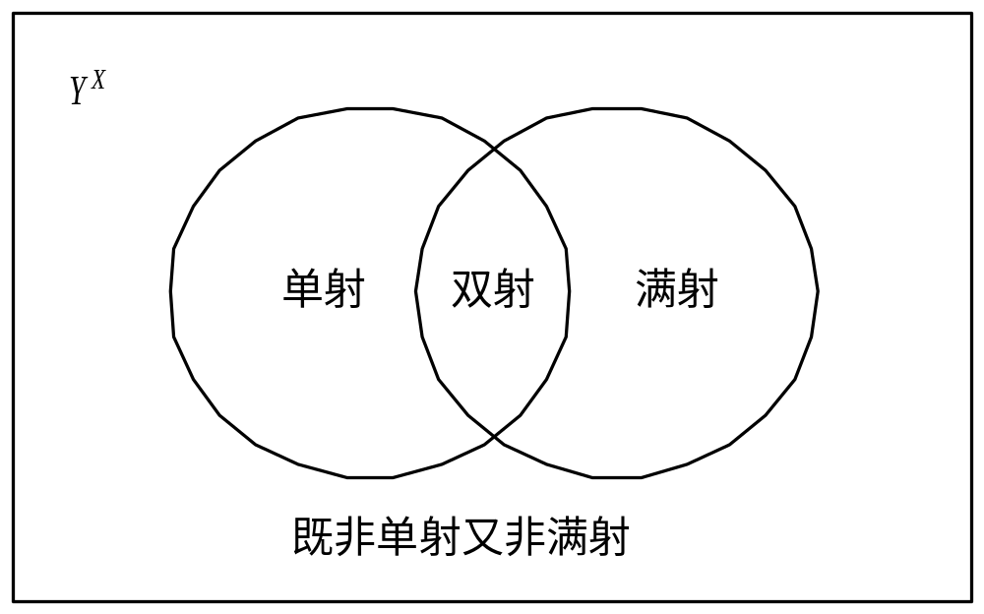
下图说明了这三类函数之间的关系。注意，既非单射又非满射的函数是大量存在的。

Slide 24
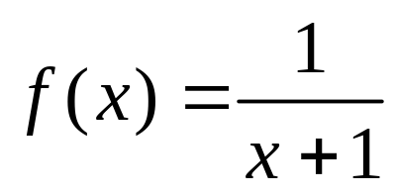
【例1】 对于给定的 f 和集合A，请判断 f 性质
(类型)；并求A在 f 下的像f(A)。
(1) f : R→ R ，f(x)=x，A={8}
(2) f : N→N×N，f(x)=〈x, x+1〉，A={2,5}
(3) f : Z→N，f(x)=|x|，A={-1,2}
(4) f : S→ R ， ,S=［0,+∞)，A=［0,7)
(5) f : [0,1]→[a,b], a ≠b, f (x)=(b-a) x +a,
A=[0,1/2)

Slide 25
解:
（1）f是双射，f (A)=f({8})={8}
(2) f是单射，f (A)=f({2,5})={〈2,3〉, 〈5,6〉}
(3) f是满射，f (A)=f({-1，2})={1，2}
(4) f是单射，f (A)=f(［0,7))=（1/8，1］
(5) f是双射，f (A)=f([0,1/2))=[a,(a+b)/2)

Slide 26
定理4-1.1 令X和Y为有限集，若X和Y的元素个数相同，即|X| = |Y| ，则有
f:X→Y是入射 当且仅当 它是一个满射。
 证明思路：a.先证f:X→Y是入射⇒它是一个满射
若f是入射，则|X| = |f(X)|(一对一映射源的个数=象的个数)。因为 |f(X)| = |Y| (由定理条件|X|=|Y|，象的个数=Y的元素个数)和f(X)⊆Y 。又因为Y是有限集合，故f(X) =Y。 f:X→Y是满射，
b.再证f:X→Y是一个满射⇒它是入射
若f是满射（f(X) =Y），则|X| = |Y| = |f(X)|。又因为X是有限集合，源的个数=象的个数，所以f:X→Y是入射。

此定理不适用于无限集合上的映射。

Slide 27
作业 4-1
P151 (1)
(4)
(5)
(6)

Slide 28
4-2 逆函数和复合函数
4.2.1 逆函数(Inverse function)
4.2.2 复合函数(Compositions of functions)

Slide 29
4-2.1 逆函数
考虑函数 f ：A→B, f 的逆关系f ⁻¹是B到A关系,但 f ^{–1}可能不是函数。 一方面, 如果 f 不是单射,则f ^{–1}不是函数,另一方面, 如果 f 不是满射,则f ^{–1}也不是函数。
因此我们有如下定理:
定理4-2.1 设f:X→Y是一个双射函数，则f^{c}为Y到X的双射函数，即有f^{c} :Y→X 。
此定理可以分三步证明：

Slide 30
证明：a). 先证f^{c}是一个函数（需要证存在性和唯一性）
设f={ <x, y> | x∈X∧ y∈Y∧ f(x)=y}
和f^{c}={ <y, x> | <x, y> ∈ f}
因f是双射，所以f是满射，即所有的y∈Y都有x与它对应，这正是f^{c}的存在性。
又因f是双射，所以f是入射，即所有的y∈Y都只有唯一的x与它对应，这正是f^{c}的唯一性。
b). 二证f^{c}是一个满射
又因ran f^{c} =dom f=X, f^{c}是满射。
c). 三证f^{c}是一个单射
反设 若y₁ ≠ y₂,有f^{c}(y₁)=f^{c}(y₂)
因为 f^{c}(y₁)=x₁, f^{c}(y₂)=x₂, 得x₁=x₂ ，故f(x₁)=f(x₂)，
即 y₁ =f(x₁)=f(x₂)= y_{2 。}得出矛盾，假设不成立。
定理证毕。 

Slide 31
定义4-2.1 设f:X→Y是一个双射函数，称 Y→X的双射函数f^{C}为f的逆函数，记为f⁻¹ 。
今后谈到一个函数的逆函数时， 都是指双射的逆函数。 由定义知， 若f(a)＝b， 则有f ⁻¹(b)＝a。

Slide 32
4-2.2 复合函数
因为函数是一种特殊的关系， 所以和关系一样也有复合运算。 对于函数的复合我们有下面的定义：
定义4-2.2 设函数f:X→Y, g:W→Z,若f(X)⊆W，则 g○f={<x,z>|x∈X∧z∈Z∧(∃y)(y∈Y∧y=f(x)∧z=g(y))},称g在函数f的左边可复合。

Slide 33
定理4-2.2 两个函数的复合是一个函数。
 证明：设 g:W→Z , f:X→Y为左复合,即f(X)⊆W，
a). 先证象存在性
对于任意 x∈X,因为f为函数，故必有唯一的序偶<x,y>使y=f(x)成立。而f(x)∈ f(X)，即f(x)∈ W，又因为g是函数，故必有唯一的序偶<y,z>使z=g(y)成立,根据复合定义， <x,z> ∈ g○f 。即X中的每个x对应Z中的某个z。
b).再证象唯一性
假定g○f中包含序偶<x,z₁>和<x,z₂>且z₁≠z₂ ，这样在Y中必存在y₁和y₂ ，使得在f中有<x,y₁>和<x,y₂>,在g中有<y₁, z₁ >和< y₂, z₂ > 。因为f为函数，故y₁=y₂ 。于是g中有<y,z₁>和<y,z₂>, 但g为函数，故z₁=z₂ 。即每个x只能对应一个唯一的z，满足<x,z> ∈ g○f 。
由a).和b).知g○f是一个函数。定理证毕。 

Slide 34

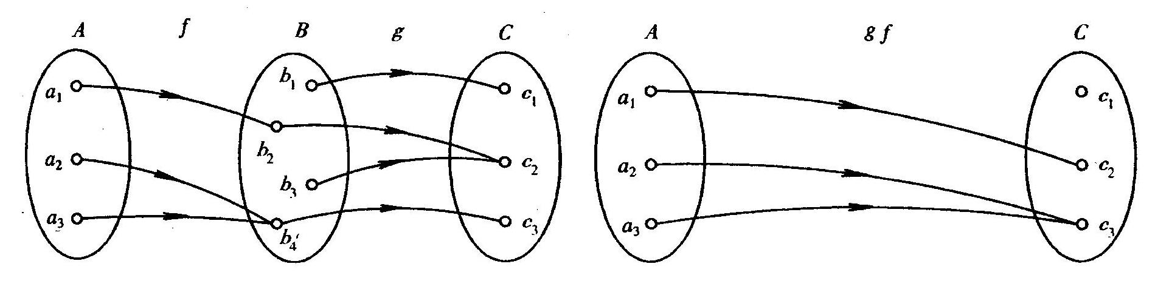
我们注意到，〈x,z〉∈f g是指有y 使〈x,y〉∈f，〈y,z〉∈g，即y=f(x)，z=g(y)=g(f(x))，因而
f g(x)=g(f(x))。
这就是说，当 f, g为函数时，它们的复合作用于自变量的次序刚好与合成的原始记号的顺序相反。故我们约定把两个函数 f 和 g 的复合记为g f
复合函数的图示

Slide 35
【例1】 设A={1,2, 3, 4}B={1, 2, 3, 4, 5},C={1, 2, 3}。
f : A→B，f={〈1,2〉,〈2,1〉,〈3,3〉,〈4,5〉}
g : B→C，g={〈1,1〉,〈2,2〉,〈3,3〉, 〈4,3〉, 〈5,2〉}
求g。f 。
解: g。f ={〈1,2〉,〈2,1〉,〈3,3〉,〈4,2〉}
用关系图图示g。f ，其中→表示g。f,见图4.3.2。

Slide 36
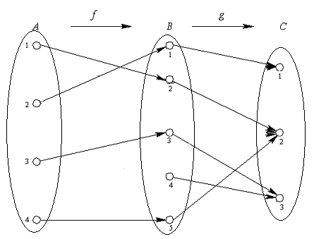
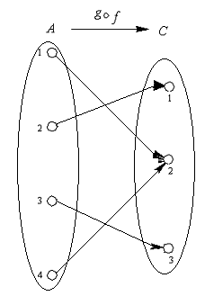
图 4.3.2

Slide 37
【例2】 设f，g均为实函数，f(x)=2x+1,g(x)=x ²+1,求f。g，g。f，f。f，g。g。
解 f。g(x)=f(g(x))=2(x 2+1)+1=2x ²+3
g。f(x)=g(f(x))=(2x+1) 2+1=4x ²+4x+2
f。f(x)=f(f(x))=2(2x+1)+1=4x+3
g。g(x)=g(g(x))=(x ²+1) ²+1=x ⁴+2x ²+2

Slide 38
定理4-2.3 设 f:X→Y，g:Y→Z，g○f是一个复合函数，则
（1）如果 f 和 g 是满射的，则g○f也是满射的。
（2）如果 f 和 g 是单射的，则g○f也是单射。
（3）如果 f 和 g 是双射的，则g○f也是双射的。
定理4-2.3证明：
a).设 f:X→Y, g:Y→Z为,令z为Z的任意一个元素，因g是满射，故必有某个元素y∈Y使得g(y)=z，又因为f是满射，故必有某个元素x∈X使得f(x)=y，故
g○f(x)=g(f(x))=g(y)=z
因此，R_{g○f} =Z， g○f是满射的。

Slide 39
b).设令x₁、x₂为X的元素，假定x₁≠x₂ ，因为f是入射的,故f(x₁)≠f(x₂) 。又因为g是入射的,故g(f(x₁))≠g(f(x₂)), 于是x₁≠x₂⇒ g○f(x₁) ≠ g○f(x₂) ，因此，g○f是入射的。
c).因为g和f是双射，故根据a).和b)， g○f为满射和入射的，即g○f是双射的。定理证毕。 
定义4-2.3 函数f:X→Y叫做常函数,如果存在某个 y₀∈Y,对于每个x∈X都有f(x)=y₀ ,即f(X)={y₀} 。
定义4-2.4 如果 I_{x}={ <x,x> | x∈X}
则称函数I_{x}:X→X为恒等函数。
定理4-2.4 设f：X→Y，则f=f ○ I_{x} = I_{y} ○ f

Slide 40
定理4-2.5 如果函数f:X→Y，有逆函数f⁻¹:Y→X,则 f⁻¹ ○ f = I_{x} 且f ○ f⁻¹ = I_{y}
证明：
a). f⁻¹ ○ f 与I_{x}的定义域都是X。
b).因为f是一一对应的函数，故f⁻¹也是一一对应的函数。
若f: x→f(x)则 f⁻¹(f(x)) =x,由a).和b).得
f⁻¹ ○ f=I_{x}。故x∈X ⇒(f⁻¹○f)(x)=f⁻¹(f(x)) =x。定理证毕。
例题3见P-155页

Slide 41
定理4-2.6 若f:X→Y是一一对应的函数，则
(f ⁻¹) ⁻¹= f 。
 证明：
a).因f:X→Y是一一对应的函数，故f⁻¹ :Y→X也是一一对应的函数。因此(f ⁻¹) ⁻¹ :X→Y又是一一对应的函数。显然
dom f = dom (f ⁻¹) ⁻¹ =X
b). 设x∈X ⇒ f: x→f(x)
⇒f⁻¹:f(x)→x
⇒ (f ⁻¹) ⁻¹ : x→f(x) 。
由a).和b).得(f ⁻¹) ⁻¹= f 。定理证毕。

Slide 42
定理4-2.7 设 f:X→Y,g:Y→Z 均为一一对应函数,则
(g ○ f)^{–1} = f⁻¹ ○ g^{–1}。
 证明：a).因f:X→Y,g:Y→Z都是一一对应的函数,故f⁻¹ 和 g⁻¹均存在，且f⁻¹:Y→X，g⁻¹:Z→Y，
所以f⁻¹ ○ g^{–1} :Z→X。
根据定理4-2.3， g ○ f:X→Z是双射的，故(g ○ f)^{–1}存在且(g ○ f)^{–1} :Z→X。
dom (f⁻¹ ○ g^{–1}) = dom (g ○ f)^{–1} = Z
b). 对任意z∈Z ⇒存在唯一y∈Y,使得g(y)=z⇒存在唯一x∈X,使得f(x)=y,故
(f⁻¹ ○ g^{–1})(z)= f⁻¹ ( g^{–1}(z))= f⁻¹ (y)=x
但 (g ○ f)(x)=g(f(x)) =g(y)=z
故 (g ○ f)^{–1}(z)=x
因此对任意z∈Z有： (g ○ f)^{–1}(z)= (f⁻¹ ○ g^{–1})(z)
由a).和b).得(f⁻¹ ○ g^{–1})=(g ○ f)^{–1} 。定理证毕。

Slide 43
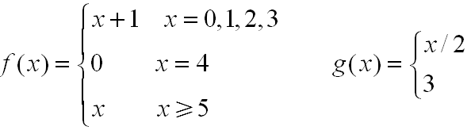
综合练习题
1. 设f、g均为自然数集N 为上的函数。且
x为偶数
x为奇数
(1)求 g ○ f ，并讨论它的性质（是否是单射或满射）。
(2)设A={0，1，2}，求 g ○ f （A）。

Slide 44
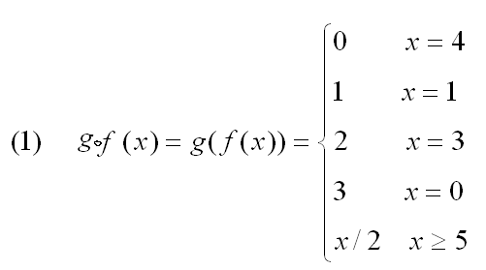
解:
,2,或x≥5且为奇数
且为偶数
因为对任何一个y∈N，均有x∈N使得 g ○ f （x）=y，
所以g ○ f 是满射。
（2）g ○ f （A）={1，3}

Slide 45
2. 设f：R→R，f（x）=x²-2；g：R→R，
g（x）=x+4。
(1)求g。f，f。g
(2)问g。f和f。g是否为单射、满射、双射？
（3）求出f、g、g。f和f。g中的可逆函数的逆 函数。

Slide 46
解 :（1） f。g ={〈x,x²+8x+14〉|x ∈ R}
g。f ={〈x,x ²+2〉|x∈R}
（2）g。f 和 f。g均是非单非满函数。
（3）因为g是双射，所以可逆，其逆函数为：
g ⁻¹（x）=x-4。

Slide 47
作业4-2
P156 (1)
(3)

Slide 48

结 束
谢 谢 !

